Slide 1

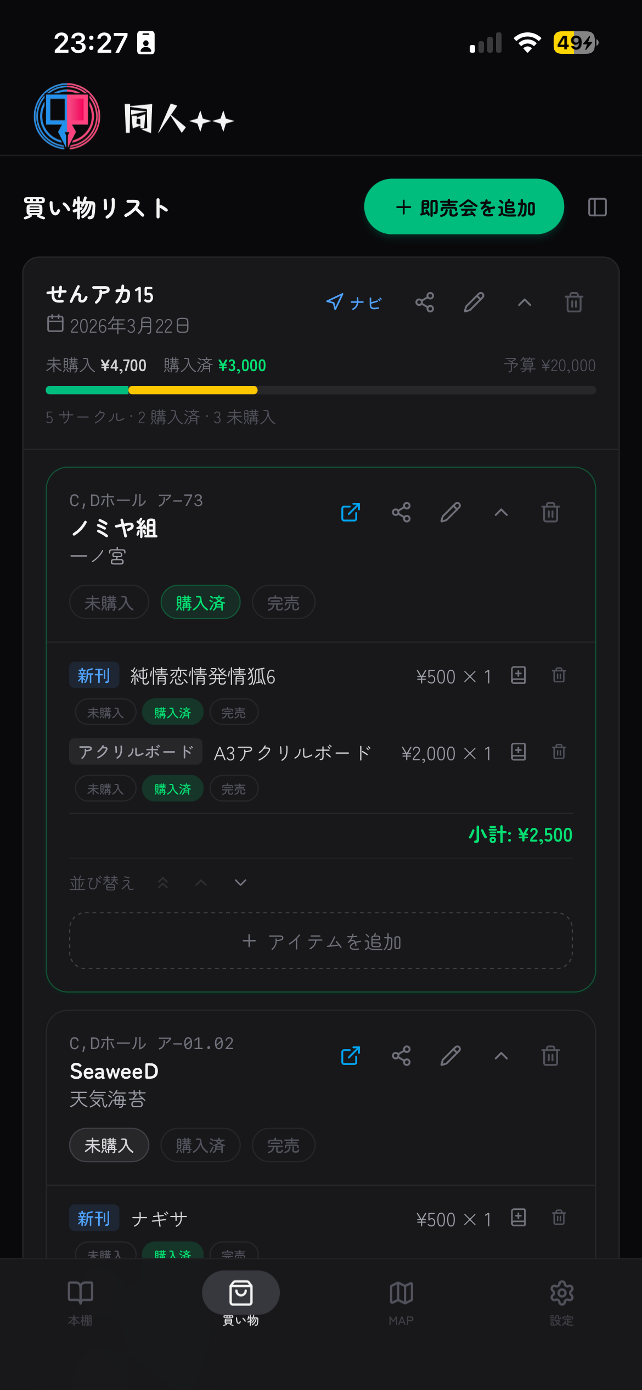

同人活動支援アプリケーション
同人＋＋
あなたの同人活動にスマートさをプラス！

Slide 2

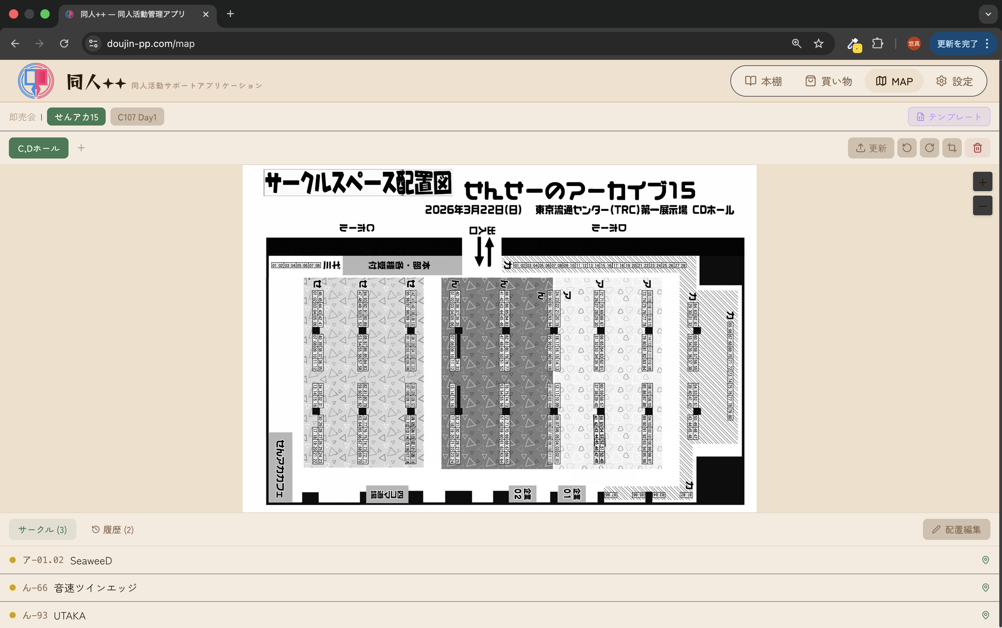
INDEX
同人＋＋
01 開発背景
02 既存アプリの
調査と差別化
03 機能一覧
04 技術スタック
05 設計思想

Slide 3
01 開発背景

Slide 4





Section 01
即売会当日フロー 現在の課題
① 公式サイトから 紙のマップを
DL・印刷
② 行きたいサークルに 手書きでマーカー
③ 前日にスプレッドシートで 購入リストを整理
④ 当日、紙とスマホを 両手に会場を歩き回る
⑤ 立ち寄った
サークルに 手書きチェック
混沌と化した会場でペンと紙を出してメモメモ...出来るか?
❌ 「買えた？売り切れ？」判別不能
❌ 支出がリアルタイムで分からない
❌ 次の目的地まで地図を読む手間

Slide 5
紙・スプレッドシートの限界
Section 01
知りたいこと
紙だと…
同人++ なら
買えた？ / 売り切れ？
❌ 判別不能
✅ ステータスで一発管理
いくら使った？
❌ 暗算が必要
✅ リアルタイム集計
次はどこへ行く？
❌ 地図を広げて判断
✅ 最短ルートを自動案内
買った本をあとで探せる？
❌ 記憶頼り
✅ 本棚機能で完全管理

Slide 6
スマホ
Section 01
文明の利器を最大限に活かす
スマホは常に手元にある。ならば、それを最大限に活用すべき!!
紙・ペンの用意
「買えた」「売り切れ」の区別
即売会当日〜帰宅後の蔵書管理
Nothing ！
ワンタップで記録！
ひとつのアプリで完結！

Slide 7

















素材

Slide 8
2. 既存アプリの
調査と差別化

Slide 9
Section 02
既存サービスとの比較
機能
既存同人誌管理アプリB
同人＋＋
対象フェーズ
購入後のみ
購入前〜購入後
同人活動サポート
❌
◯
蔵書管理（同人誌特化）
◎
◯
アプリケーション
スマホアプリ
PWA
→「購入」と「管理」のパイプラインが
差別化要素となる！

Slide 10
Section 02
市場ポテンシャル
15〜20万人
数百〜千以上
週1〜複数回
ゼロ
コミケ1回あたりの動員数
全国年間即売会開催数
ユーザーの利用頻度
（高継続率）
直接競合（先行者優位）
コミケ・コミティア
文学フリマ・技術書博覧会
↓
国内の同人即売会は
年間数百〜千回以上開催！
ターゲット層が幅広い
＋
継続的な利用

Slide 11
3. 機能一覧

Slide 12
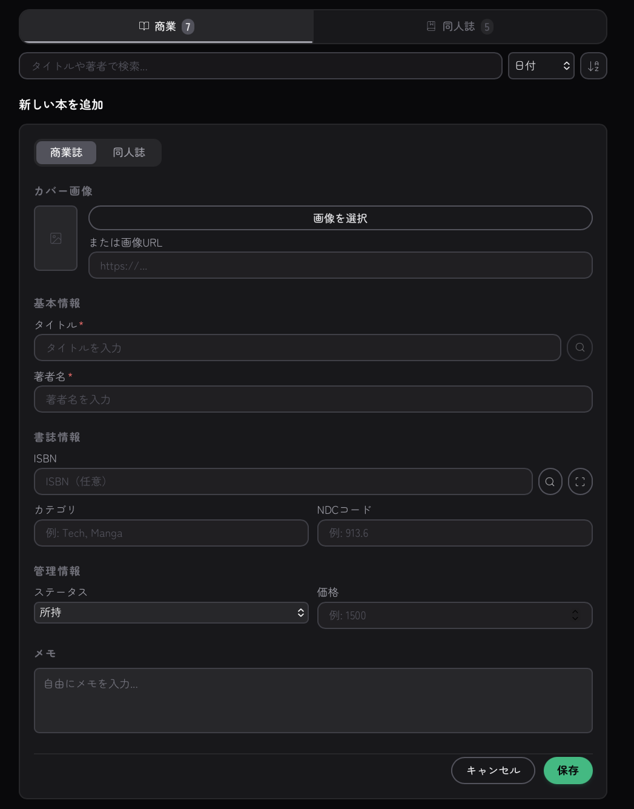
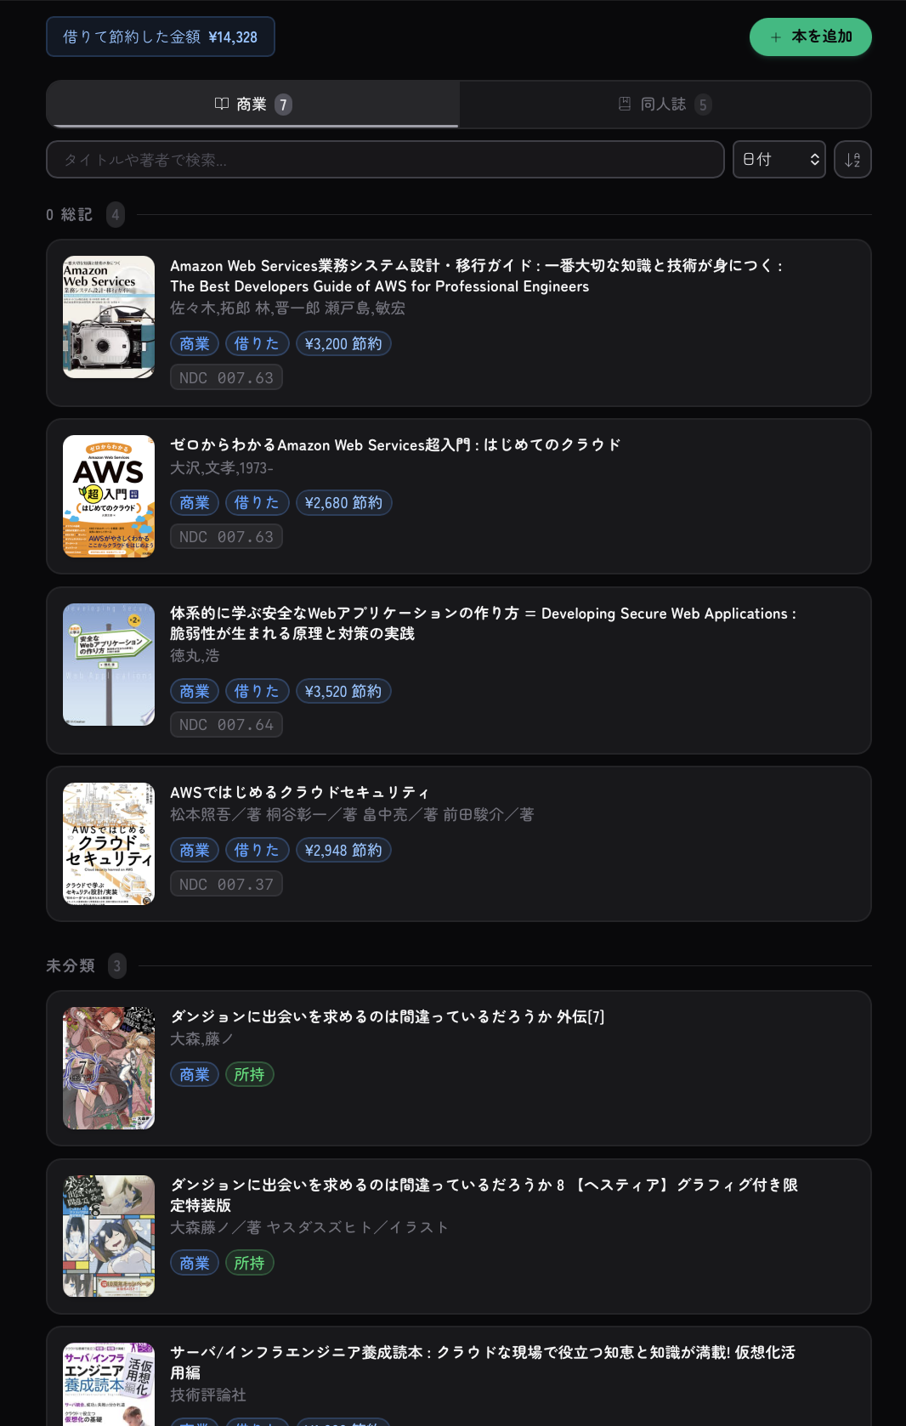
Section 03
① 蔵書管理機能
蔵書追加機能
蔵書追加機能
タイトルから
表紙画像取得
蔵書種別
切り替え
バーコード
読み取り

Slide 13
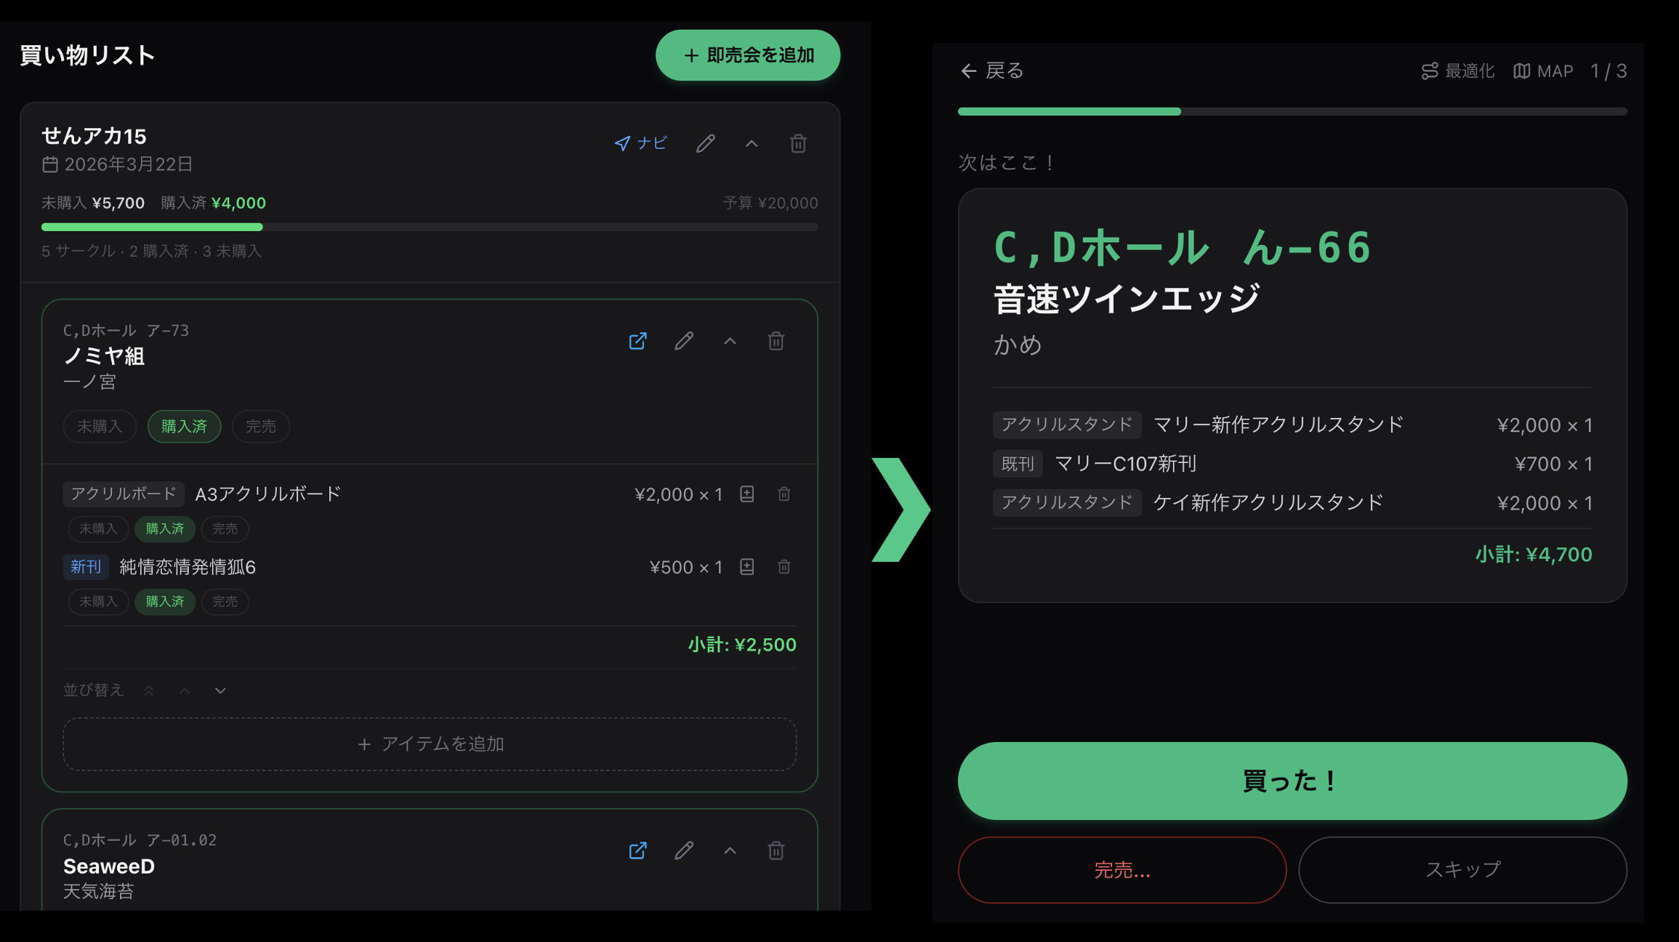
Section 03
② 買い物リスト機能
ナビゲーションモード
即売会別
サークル別
予算バー

Slide 14
② 買い物リスト機能
Section 03
予算バー — 購入状況の可視化
購入リスト イメージ
✅ 購入済
サークルA 新刊 ¥800
■ 購入済 ¥5,000 ■ 未購入 ¥2,000 残り ¥3,000
→予算超過時は赤く表示 — 会場でも一目で残高確認
⬜ 未購入
サークルB 既刊2 ¥600
📥 CSVインポート対応 スプレッドシートの購入リストをそのまま取り込める
⬜ 未購入
サークルC 新刊 ¥1,000
❌ 売切れ
サークルD 新刊 ¥700
🐦 代理購入依頼をX（Twitter）にシェア ワンタップで購入依頼ツイートを自動生成
合計: ¥1,400 / 予算 ¥10,000

Slide 15
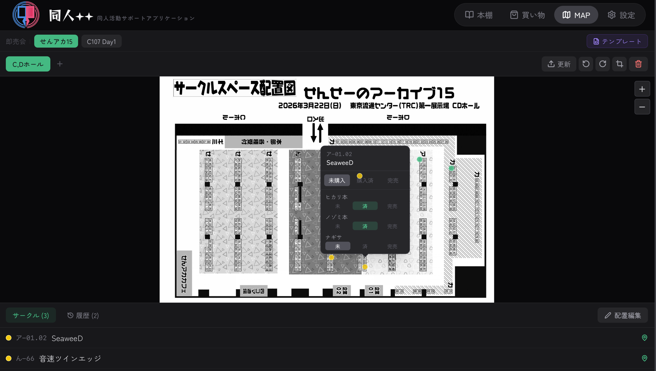
Section 03
③ MAP機能 — 会場把握と購入確認
ナビモード
（最短巡回ルート）
マップ表示機能
サークルのピン配置
購入ステータス
ポップアップ

Slide 16
4. 技術スタック

Slide 17
Section 04
フロントエンド技術スタック
React 19 + TypeScript 5 + Vite 6 + Tailwind CSS 4
React 19
TypeScript 5
Vite 6
Tailwind CSS 4
並行レンダリング・Transitions対応 UIの再利用性・エコシステムの成熟度
API型〜UIのProps型まで一貫した型安全 コンパイル時バグ検出
webpackと比べてビルドが10倍以上高速 HMRが即時反映で開発体験が大幅向上
ユーティリティファーストで設計の一貫性 テーマシステムもCSS変数で完結
サーバー状態管理: TanStack Query（React Query v5）
① 30秒キャッシュ
② mutate + invalidate
③ 楽観的更新
④ エラーリトライ
不要なAPIリクエストを削減
データ更新後に自動再取得
UIが即時反応しUXが向上
ネットワーク不安定な会場でも安定動作

Slide 18
Section 04
バックエンド技術スタック
Node.js + Express 5 + TypeScript + Prisma ORM + PostgreSQL 16
Express 5
TypeScript
Prisma ORM
PostgreSQL 16
軽量・柔軟 ミドルウェア合成が直感的
フロントとバックで型定義を共有 APIの型ズレによるバグを根絶
スキーマ → DB定義・TS型を
同時生成 マイグレーション履歴を
コード管理
ACID準拠の信頼性 Prismaとの相性良好 複雑なリレーションを安全
に扱える
Prisma ORM の強み: スキーマ変更が即座にTypeScriptの型エラーとして検出される
model Book { id String @id title String isbn String? coverUrl String? ← 追加した瞬間にTypeScriptが全参照箇所をチェック } 「DB変更を忘れてサービスが落ちる」というパターンを構造的に防ぎます。

Slide 19
Section 04
インフラ・サービス全体像
認証: Firebase Authentication
ストレージ: Cloudflare R2（S3互換）
Email / パスワード + Google OAuth 対応 IDトークンをExpress側で検証 → セキュアな設計 プロバイダ追加してもバックエンド変更ゼロ
データ転送料ゼロ（AWS S3: $0.09/GB → R2: $0.00） Presigned URL で画像をブラウザからR2へ直接PUT バックエンドのメモリ・CPU負荷ゼロ
インフラ構成: Cloudflare CDN → ConoHa VPS (Docker Compose) → PostgreSQL
Cloudflare CDN
ConoHa VPS Ubuntu 22.04
Nginx
Cloudflare R2
DDoS保護・HTTP/3対応 静的アセット: 1年immutableキャッシュ
Docker Compose で Nginx / Express / PostgreSQL
React SPA（静的配信） /api → Express へリバースプロキシ
マップ画像・書影等 転送料ゼロのオブジェクトストレージ

Slide 20
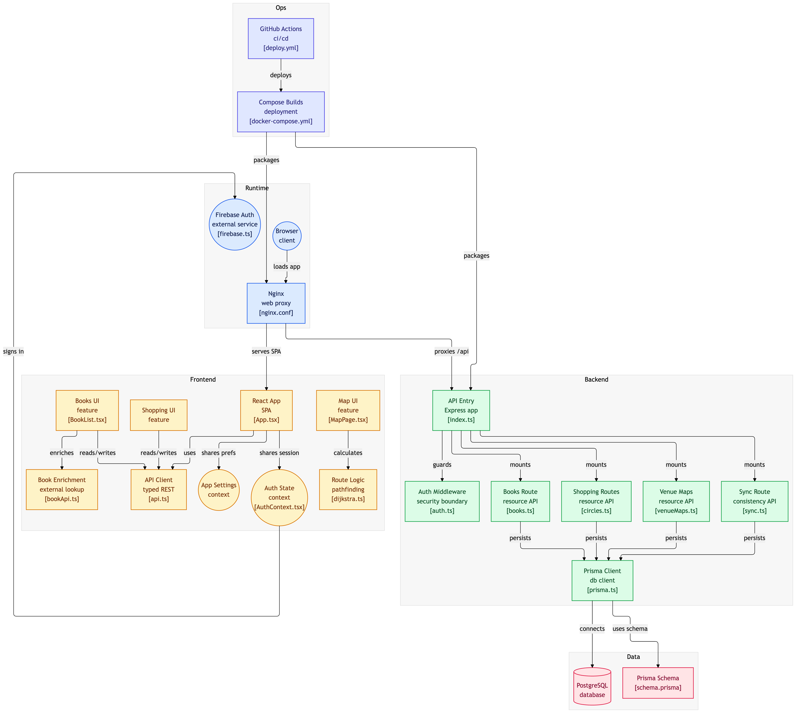
Section 04
アーキテクチャ構成

Slide 21
5. 設計思想

Slide 22
Section 05
設計の出発点
既存フローをそのままデジタルへ
【Before】
【After】
公式配布の紙マップ ＋ Googleスプレッドシートの購入リスト ↓ 当日、紙とペンを両手に会場を歩き回る
同人++で完結
✅ 購入リスト作成 ✅ 会場MAPナビ ✅ 蔵書管理 ✅ リアルタイム支出管理
「既存のやり方を全部取っ替え」ではなく — 今の運用をなるべくデジタルに置き換える発想
これがCSV/Excelインポートを最優先で実装した理由です。長年スプレッドシートで管理してきたデータをゼロから再入力する必要はありません。

Slide 23
Section 05
PWA（Progressive Web App）の採用
「App Storeのレビューを待つのは無駄なコストだ」— 同人活動はイベント直前にニーズが急増する
⚡ 即時デプロイ
🌐 インストール不要
📱 ネイティブ同等のUX
🔄 クロスプラットフォーム
ビルドをVPSにプッシュすれば即日反映 審査不要でイベント前日でも新機能リリース可能
ブラウザから直接アクセス ストアのアカウント不要 — 参入障壁ゼロ
ホーム画面追加・オフライン対応・ プッシュ通知が可能
iOS・Android・Windowsを ひとつのコードでカバー
🏗️ ドメイン駆動設計（DDD）— システムの中心に「即売会」というドメインを置く
機能追加が容易
テスト可能
スケーリングしやすい
新機能はドメインに追加するだけ
ドメインロジックを独立してテストできる
DBスケールアップをアプリロジックに影響なく実施

Slide 24
Section 05
今後の展開
有料プランの追加
登録書数の制限・買い物リストの制限解除
LINE ソーシャルログイン
LINEアカウントでの新規登録・ログイン
オフライン対応
Service Worker でネット不安定な会場でも利用可能に
表紙画像の R2 移行
localStorage → Cloudflare R2 で容量制限を解消
サークル情報 API 連携
公式カタログAPIとの連携で自動入力対応
プッシュ通知
購入リストの忘れ物リマインダー通知

Slide 25




Section 05
AIエージェントの活用
ユーザー
フィードバック
Google Form
タスクDBに
格納
コーディング
Claude
コネクト機能で
FBを取得
Notion DB

Slide 26
まとめ
Section 00
同人++ でできること
対象ユーザー
同人即売会に参加するすべての人
解決する課題
紙・スプレッドシート・記憶力に頼った非効率な即売会フロー
競合
直接競合ゼロ（先行者優位）
技術的強み
React 19 + Prisma + R2 + Cloudflare の実運用を前提としたスタック
設計の特徴
既存の運用フローをデジタルに置き換える低移行コスト設計
拡張性
ドメイン駆動設計により機能追加・スケーリングが容易
同人活動のすべてをポケットの中に。

Slide 27


あなたの同人活動にスマートさをプラス！
同人＋＋
←アプリは
こちらから
開発者のXは
こちらから→

Slide 28

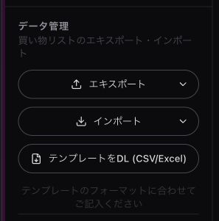
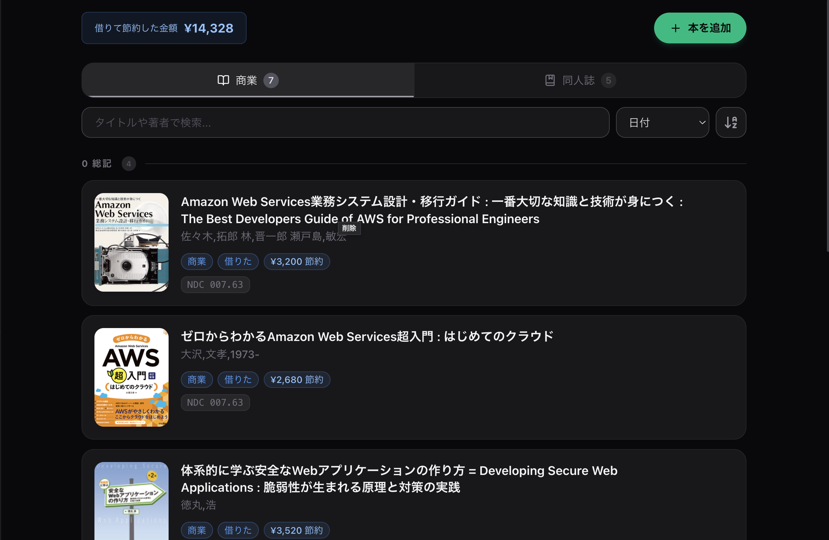
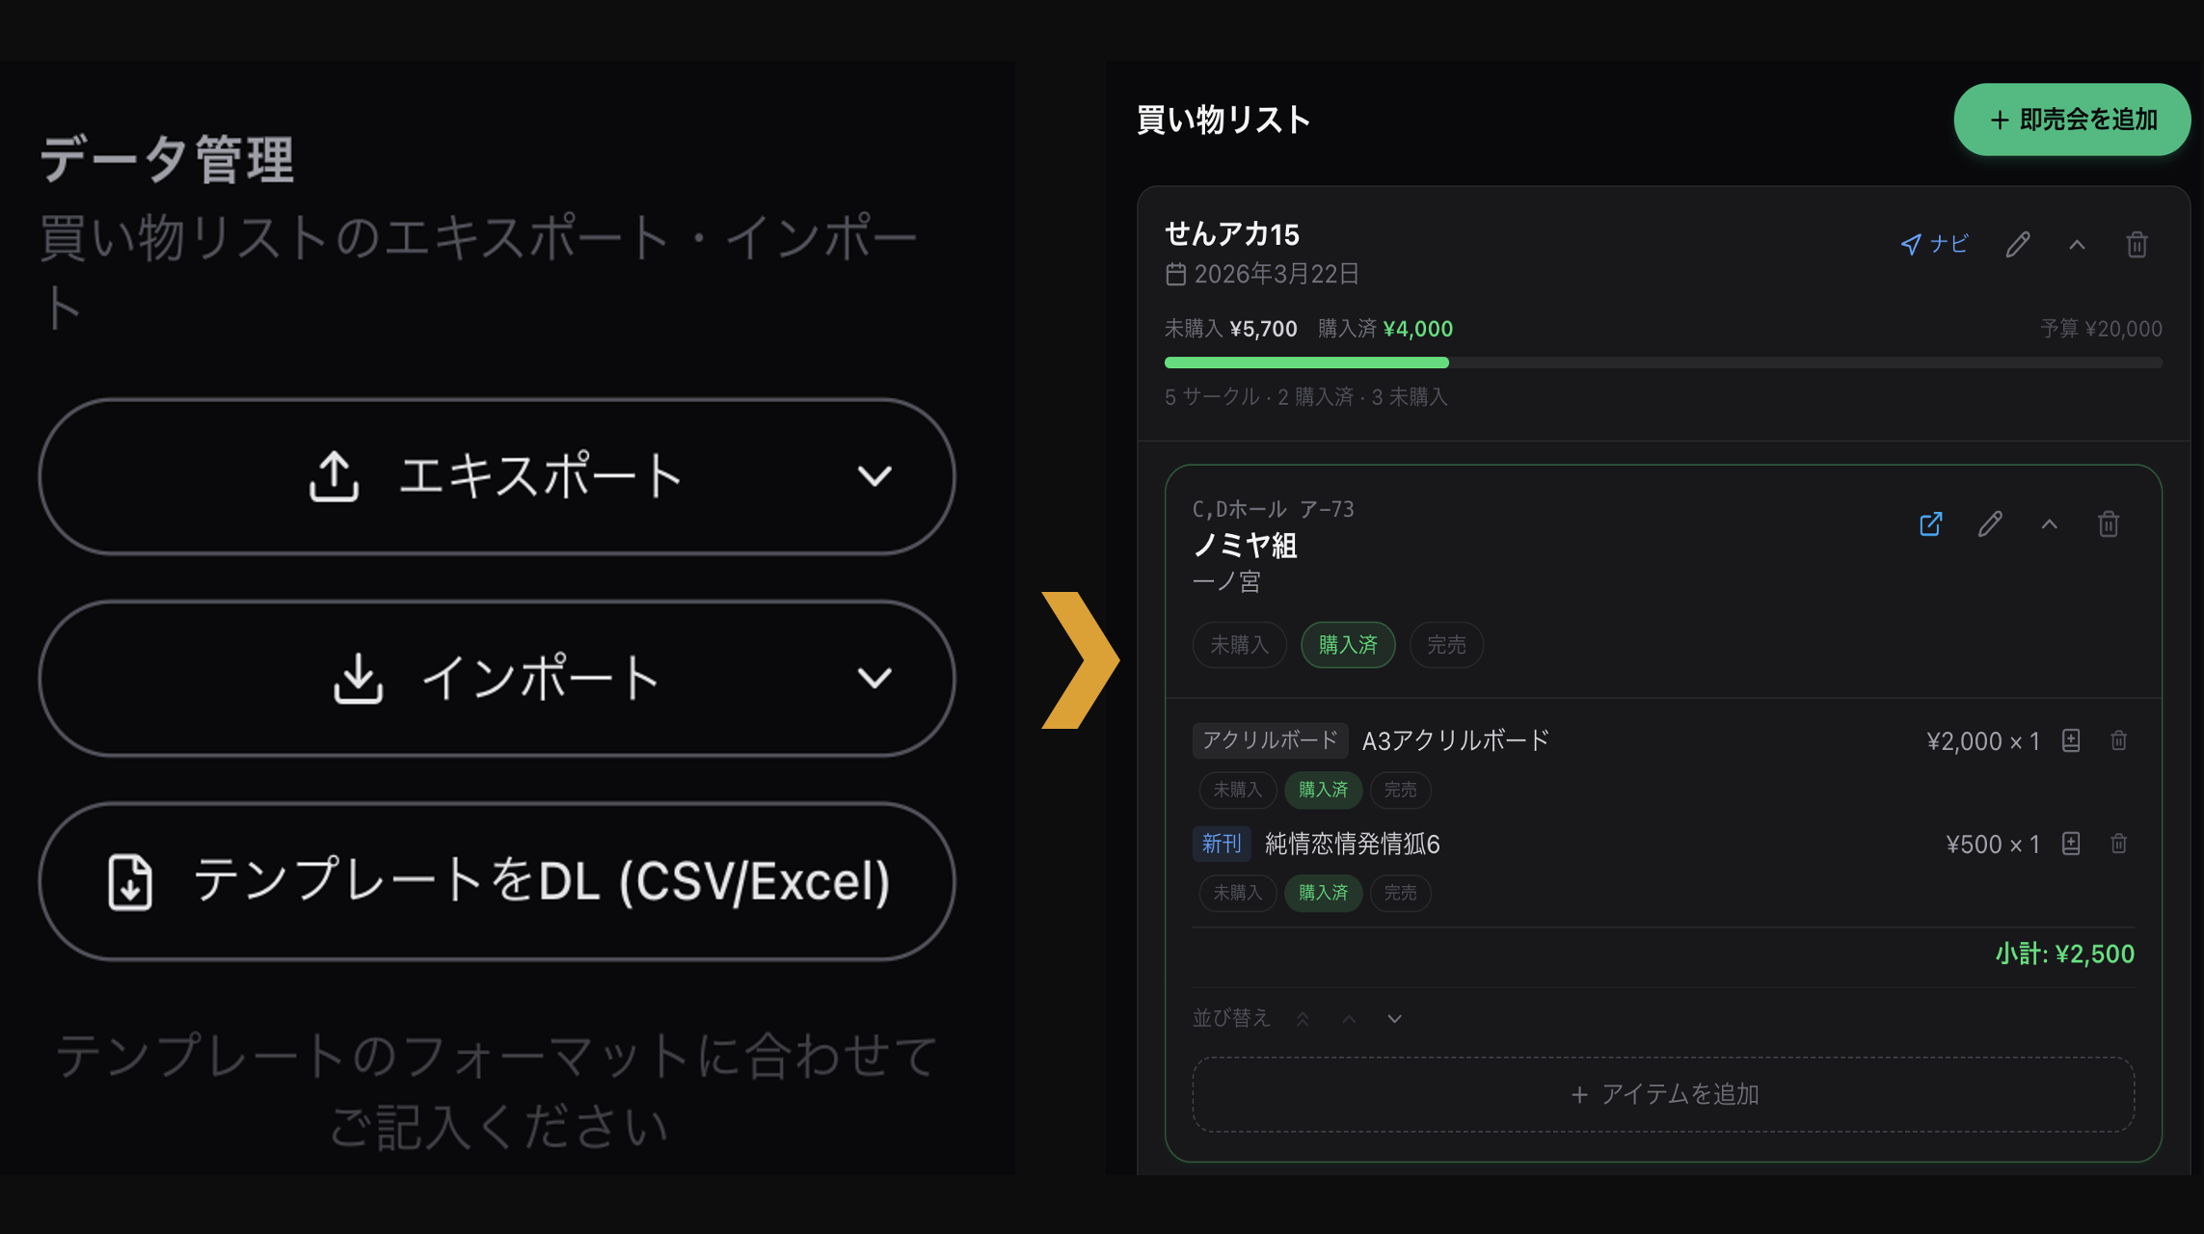
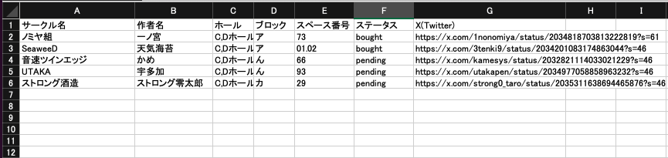
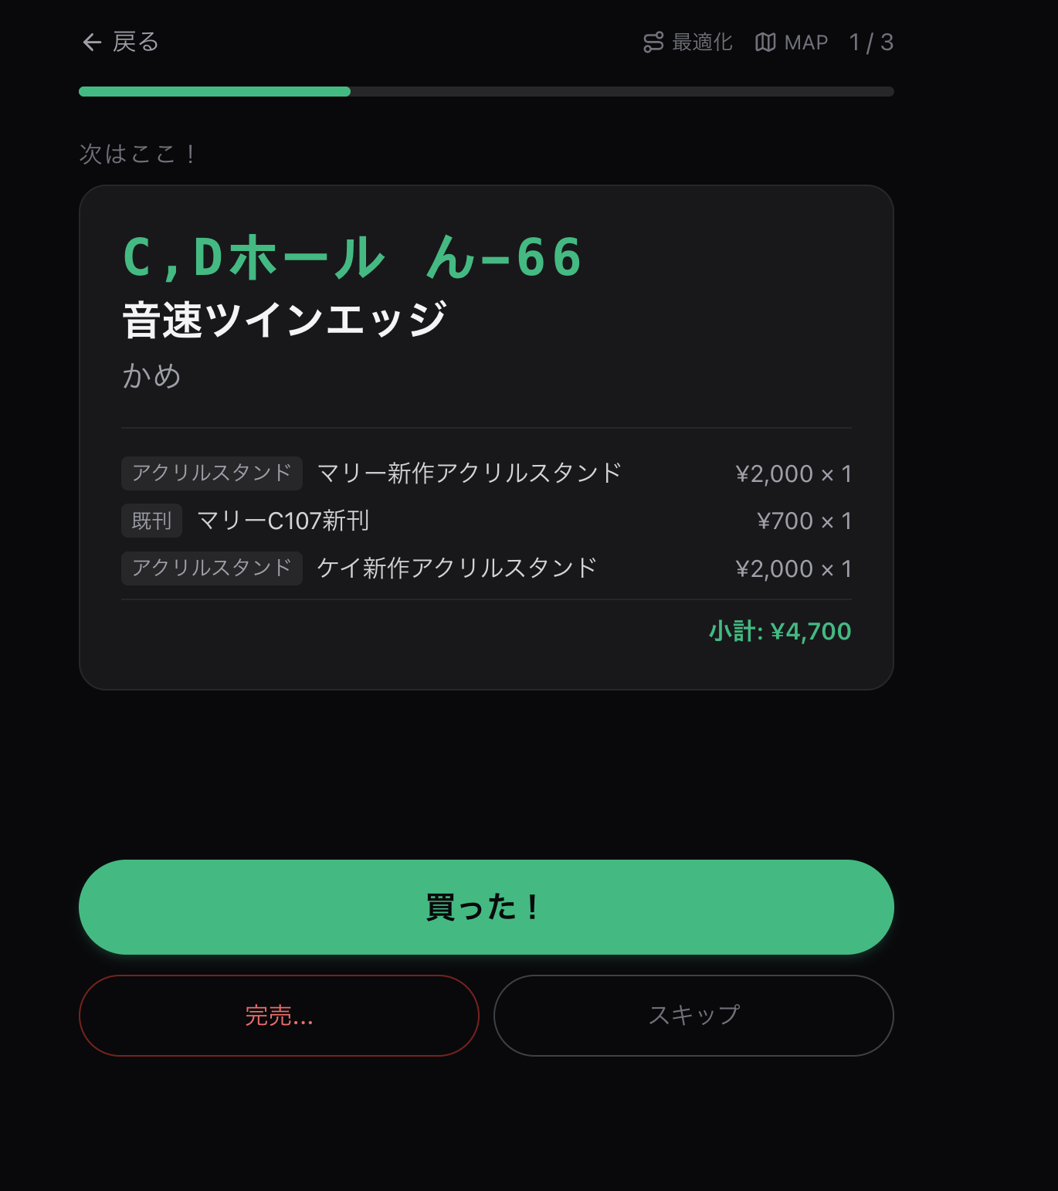
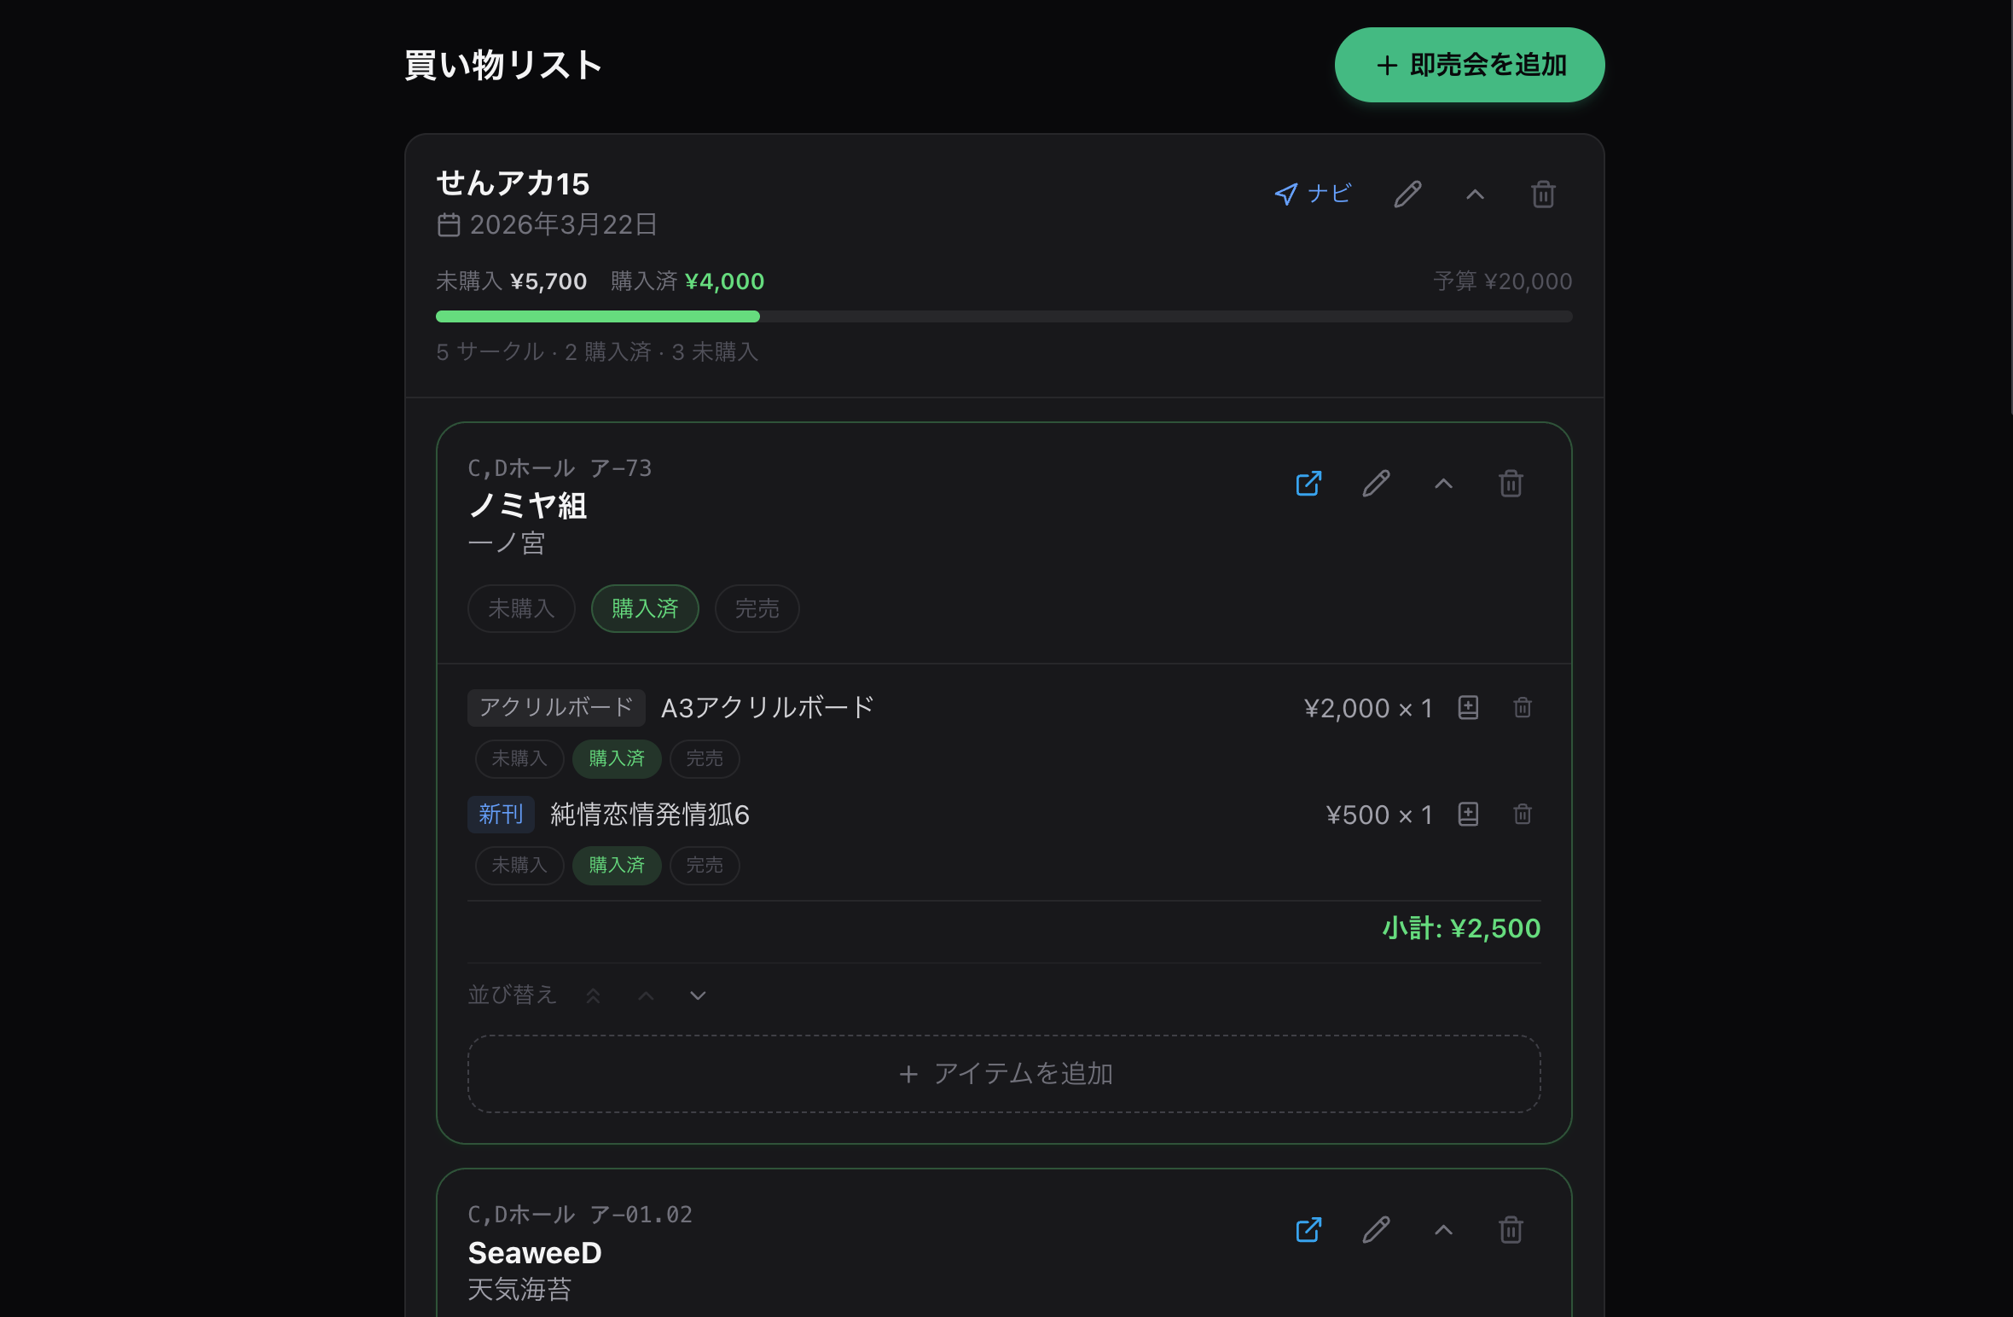
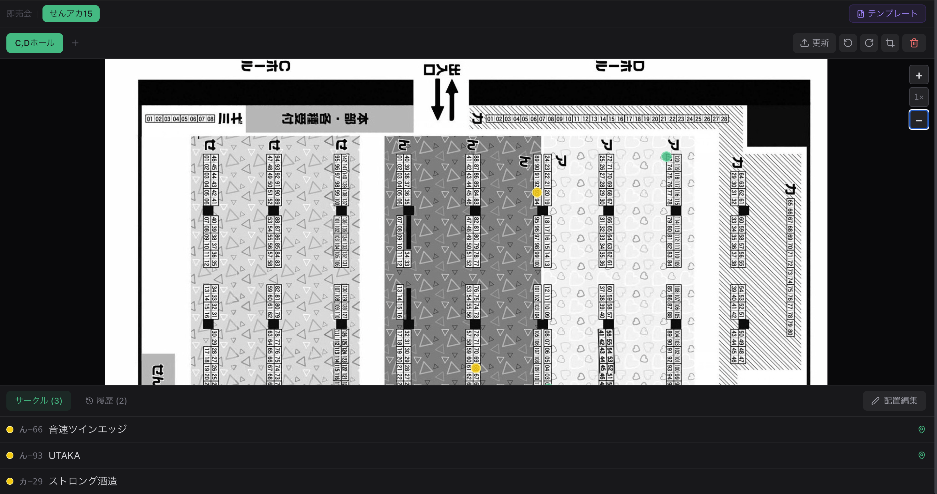
素材

Slide 29
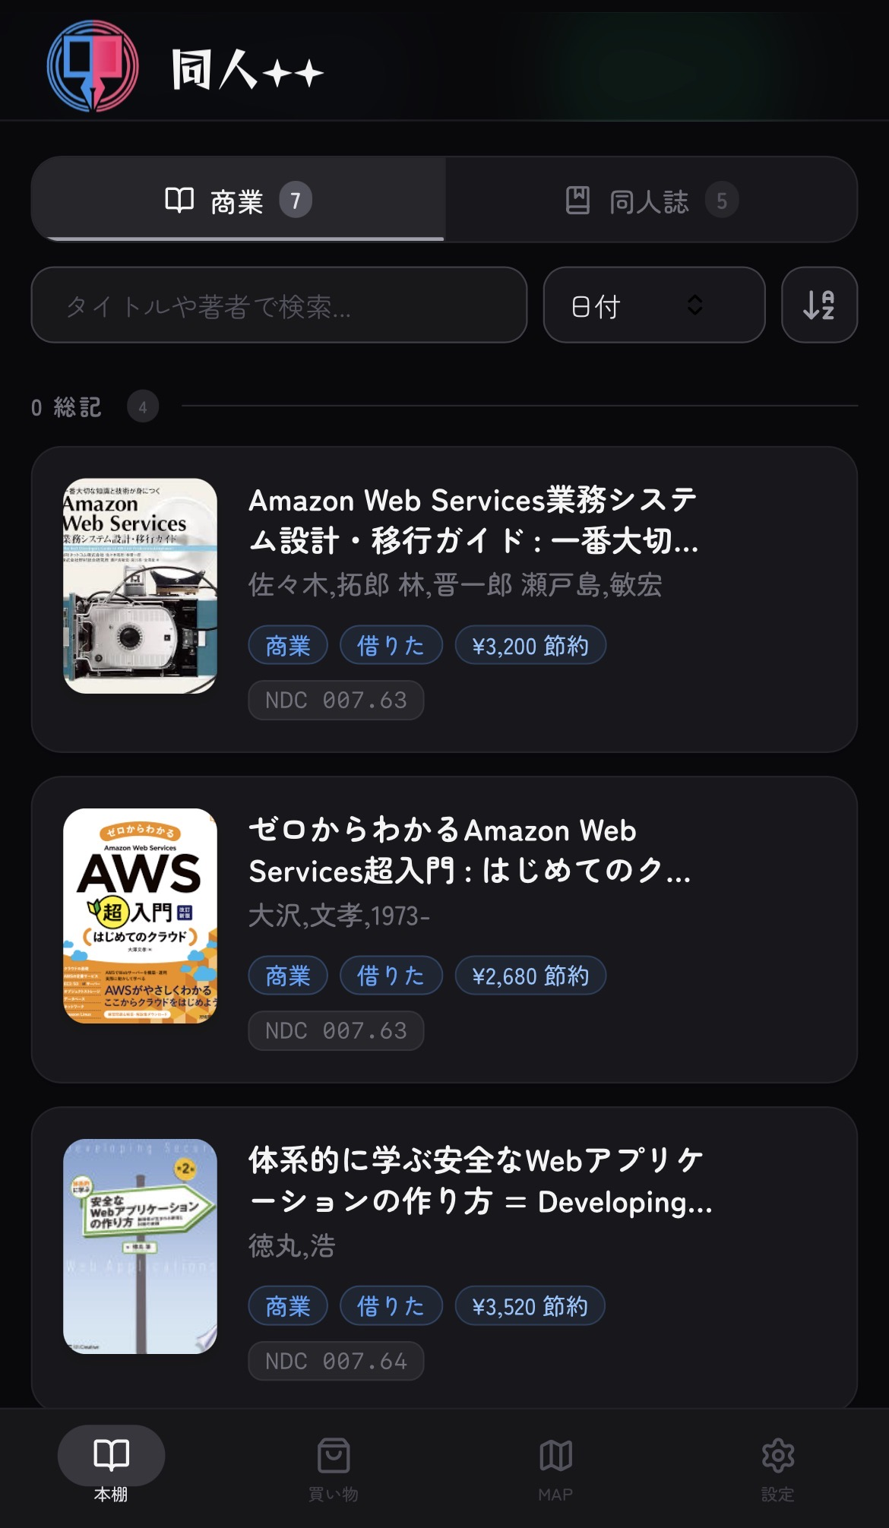
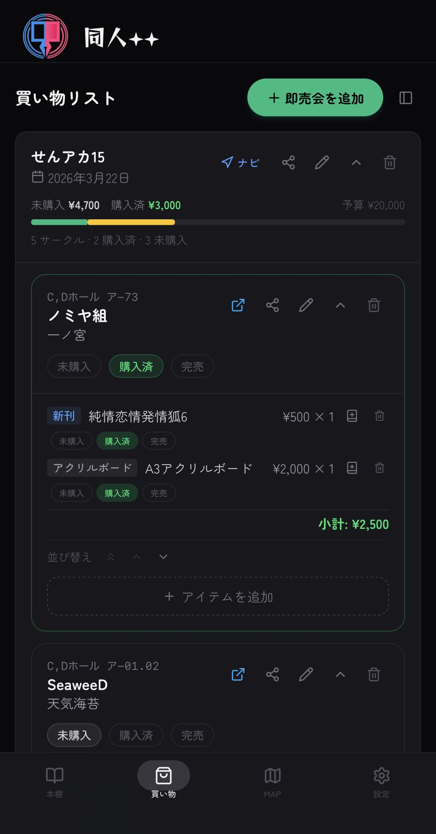
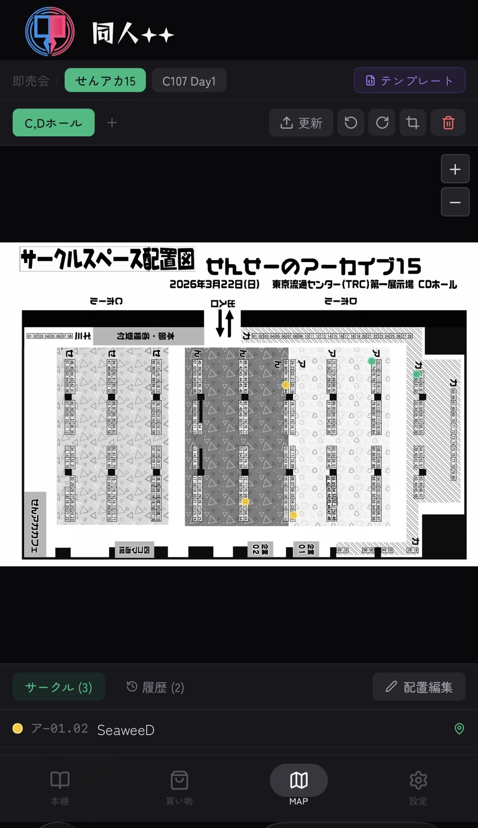
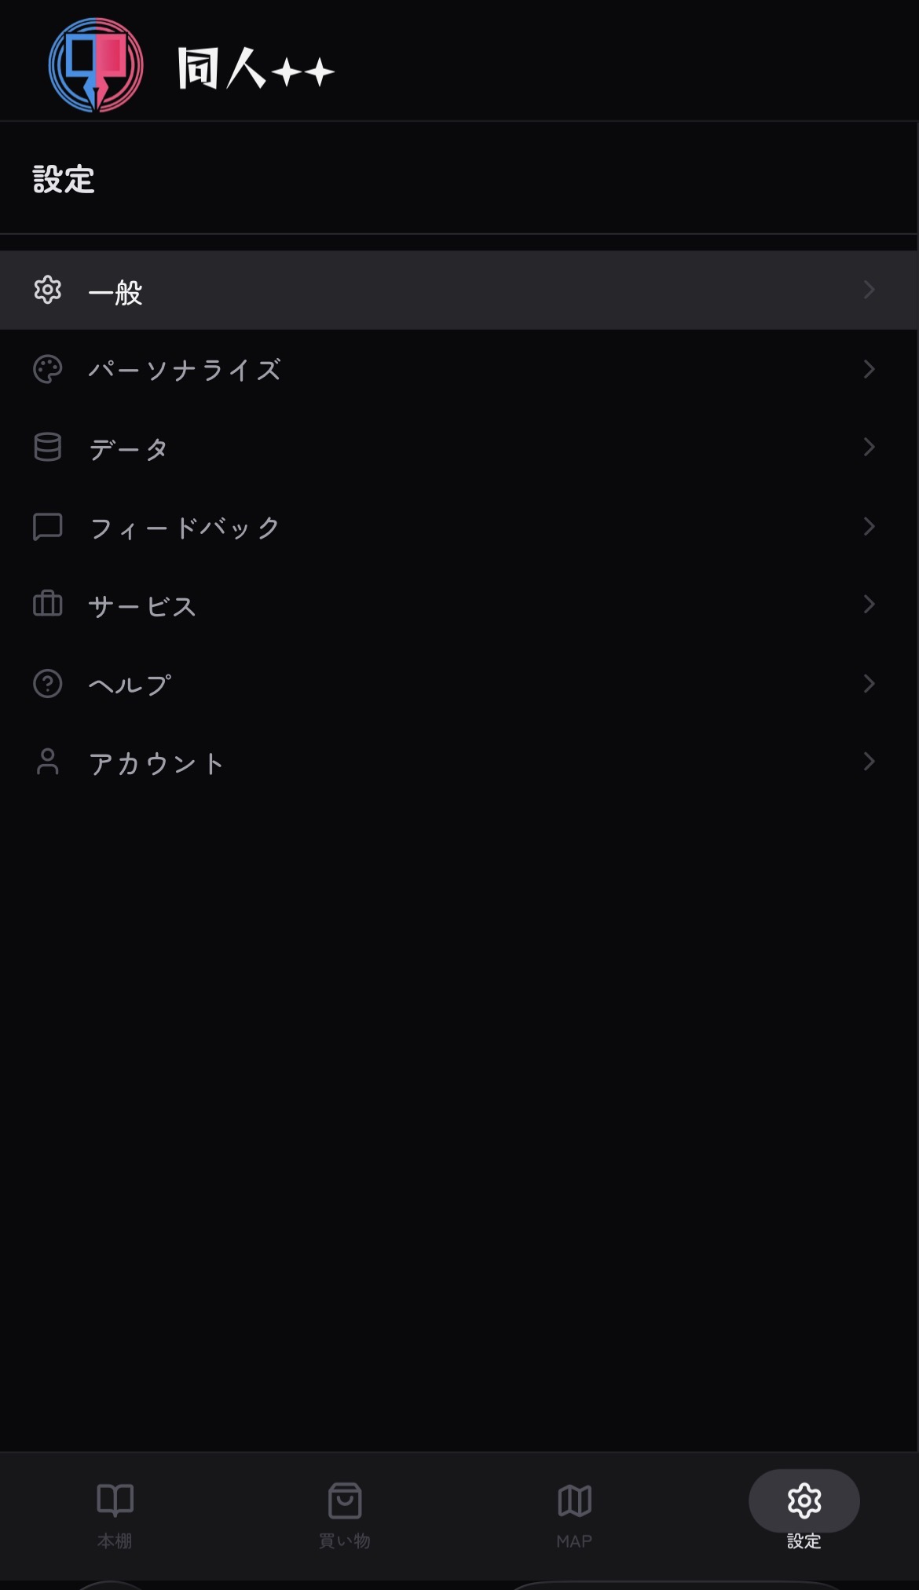
素材

